Slide 1
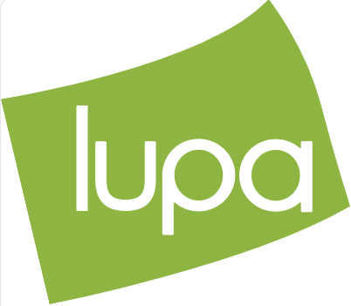
LUPA אפליקציית
אפליקציה לעיצוב אלבומים, לוחות שנה וריבועי תמונות מודפסים ישירות מהתמונות בטלפון או בענן.
האפליקציה מאפשרת לבחור תמונות ישירות מהנייד, לעצב אותן ולהוסיף מילים לתיאור התמונות באלבום ולשלוח אותן להדפסת ספר תמונות פיזי.

Slide 2
רשימת בדיקות שהתחייבתי להן:
סוגי הבדיקות שהתחייבתי להן:
הרשמה והתחברות
יצירת ספר תמונות ומחיקה
מחירון ספרים
כולן בוצעו.
פונקציונליות חיוביות
פונקציונליות שליליות
אינטגרציה
כולן בוצעו.

Slide 3
רשימת פיצ'רים
מס' טסטים שלא יכולתי להריץ | מס' טסטים שנכשלו | מס' טסטים שעברו | מספר טסטים | שם הפיצ'ר
0 | 0 | 10 | 10 | הרשמה והתחברות
0 | 1 | 12 | 13 | יצירת ספר תמונות ומחיקה
0 | 0 | 6 | 6 | מחירון ספרים
0 | 1 | 28 | 29 | סה"כ

Slide 4
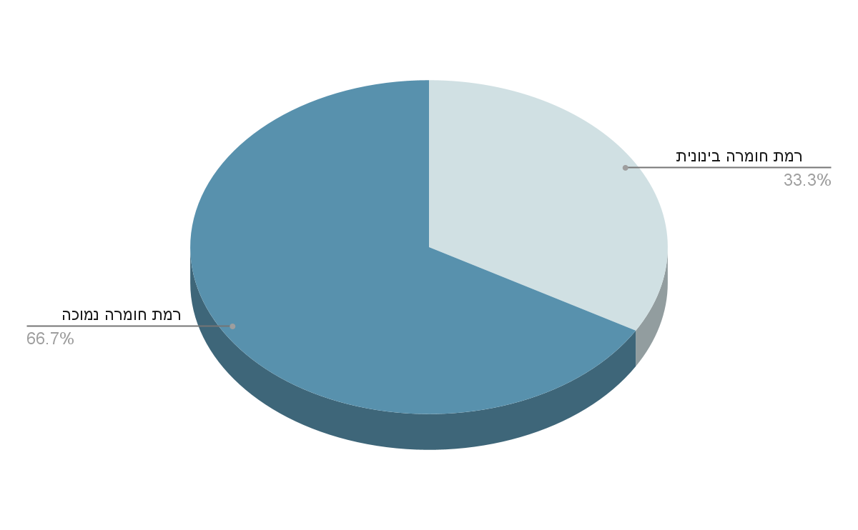
סיכום באגים ורמות חומרה

Slide 5
סיכום והמלצות
ראשית אני מאשרת את העלאת האפליקציה לאוויר למרות הבאגים שנמצאו, וממליצה לתקן אותם בעדכון הבא לשיפור חווית המשתמש.
האפליקציה מתפקדת כמצופה, נוחה לשימוש וניתן להתמצא בה בקלות, אך ישנם באגים שעלולים להפריע:
מחיקת אלבום - לא ניתן למחוק אלבום קיים, דבר שיכול לתפוס מקום אחסון מיותר באפליקציה, יכול לגרום
להגבלות על העלאת קבצים חדשים או אפילו לגרום לבלבול של המשתמש.
שגיאות כתיב - עשויות ליצור רושם של חוסר מקצועיות וחוסר תשומת לב לפרטים.
לקריטריון הסיום נקבעו הנתונים הבאים:
בדיקות עשן 100% תקינות
באגים ברמה קריטית: 0 ובפועל: 0
באגים ברמה גבוהה:3 בפועל: 0
באגים ברמה בינונית: 6 בפועל: 1
באגים ברמה נמוכה: 10 בפועל: 2
לסיכום, לא נתקלתי בבעיות חמורות שמונעות מהאפליקציה לפעול כראוי וניתן להעלותה. ממליצה עליה כאפליקציה איכותית שניתן להשתמש בה ללא חשש ובהנאה רבה.

